Slide 1


История первичной профсоюзной организации гражданского персонала военного комиссариата (города Магнитогорск Челябинской области)
г. Магнитогорск, 2020г.

Slide 2
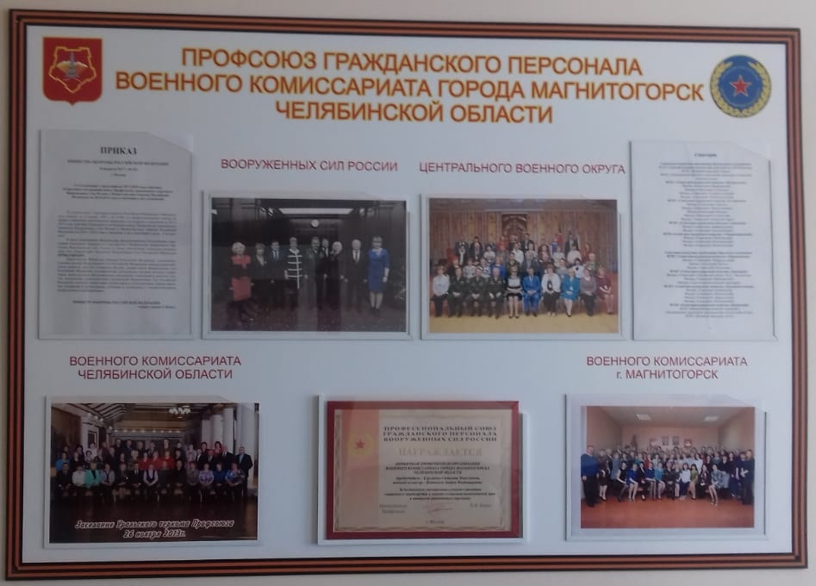
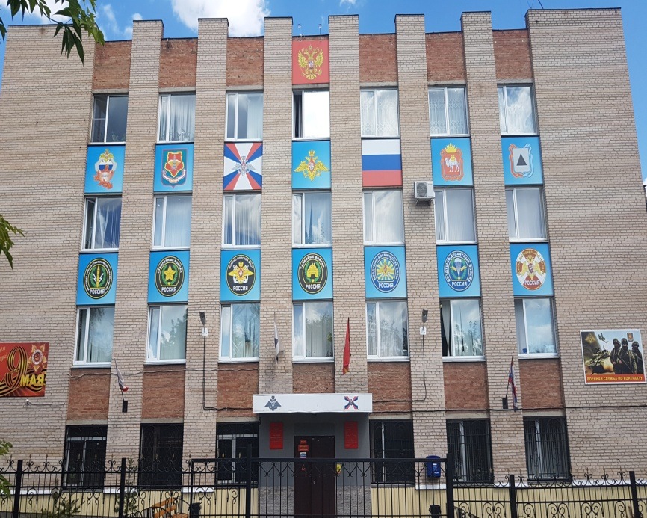
Профсоюзная организация военного комиссариата г.Магнитогорска была создана решением общего собрания трудового коллектива в сентябре 2006 года, при участии председателя Теркома профсоюза УрВО Лучининой Л.Я., военного комиссара Ленинского и Правобережного районов г. Магнитогорск полковника Горзунова С.Н., на котором было принято единодушное решение о вступлении в профсоюз сотрудников военного комиссариата.

Slide 3
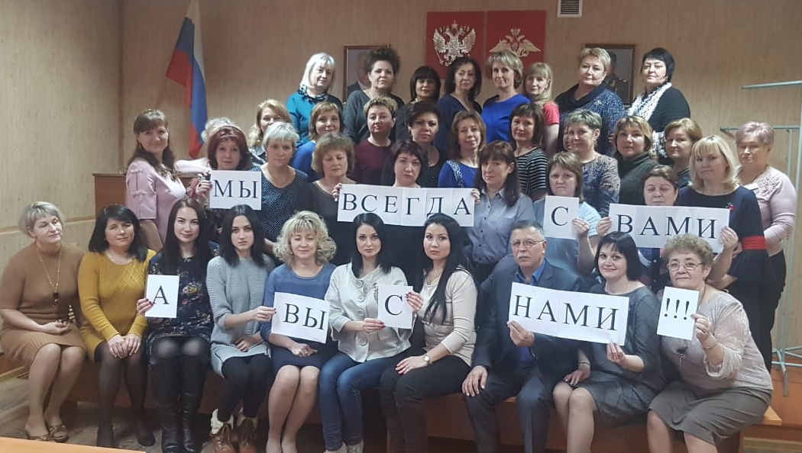
Первичная профсоюзная организация военного комиссариата г.Магнитогорска одна из крупнейших организаций среди военных комиссариатов Челябинской области и насчитывает 46 членов профсоюза. Защита интересов гражданского персонала , их здоровья ложится полностью на профсоюзную организацию.

Slide 4
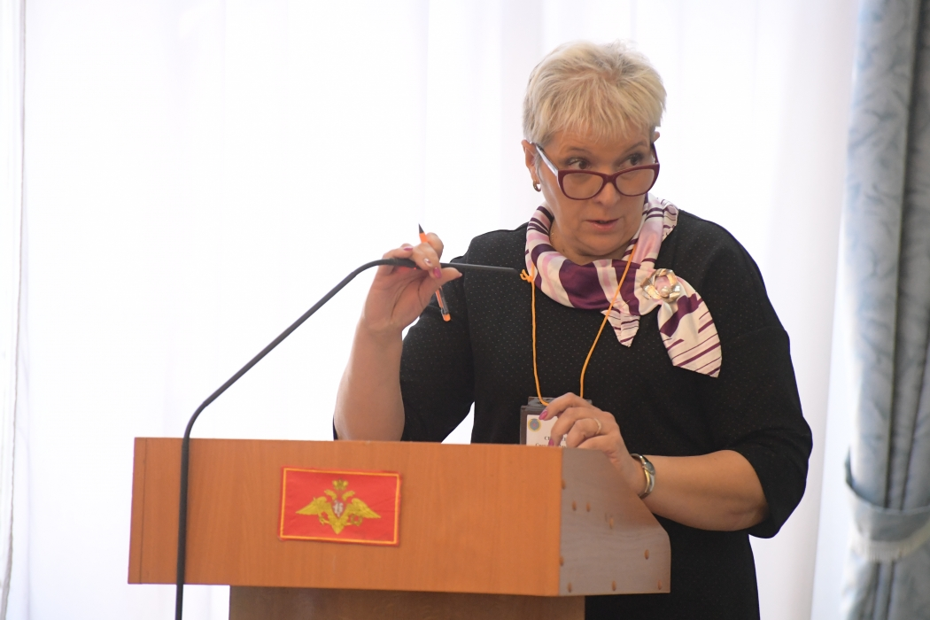
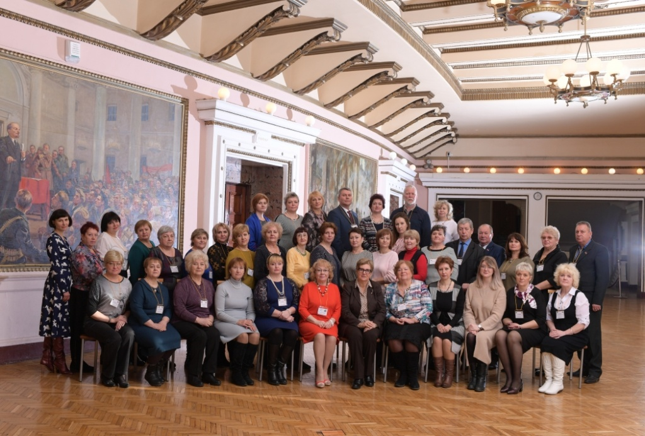
Несменным Председателем с начала образования первичной профсоюзной организации, её вдохновителем является Сергиенко Светлана Николаевна, которая принимает активное участие в работе Территориальной организации Профсоюза гражданского персонала Вооруженных Сил России Уральского региона.

Slide 5
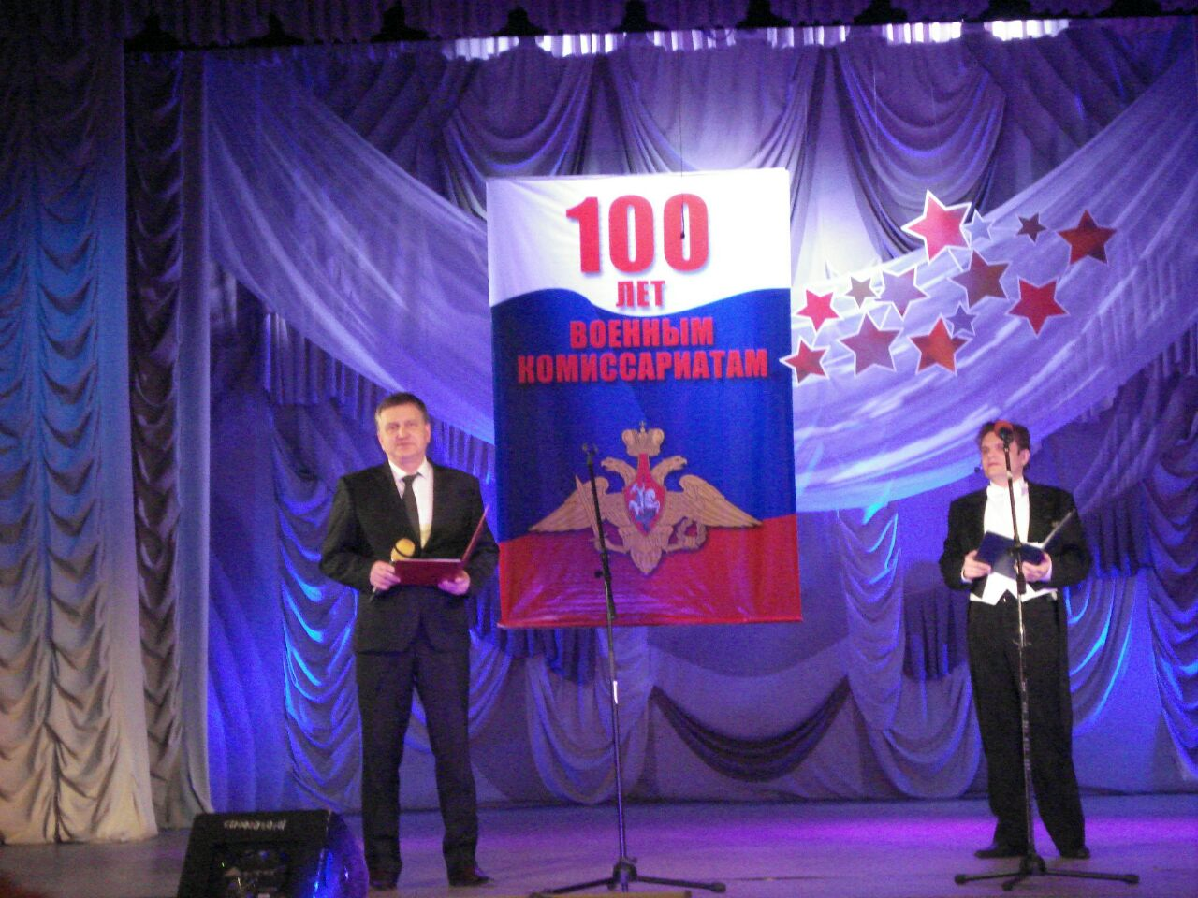
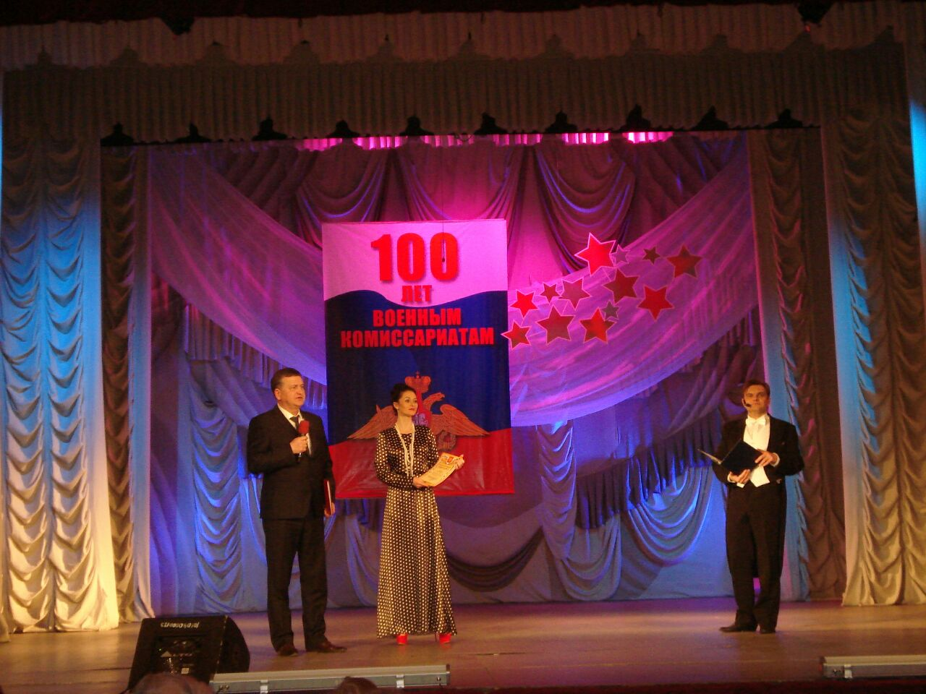
При активном участии профсоюзной организации военного комиссариата в 2018 году к 100-летию образования военных комиссариатов было проведено праздничное официальное мероприятие в театре «Оперы и балета». Данное мероприятие было освещено местными средствами массовой информации.

Slide 6
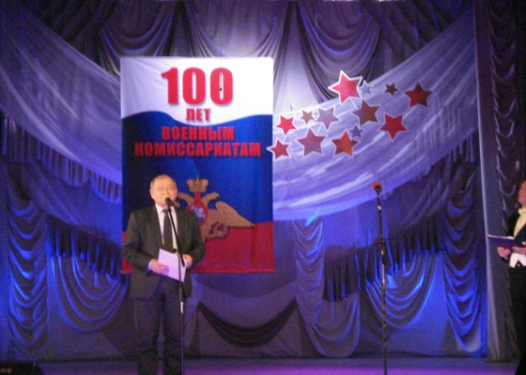
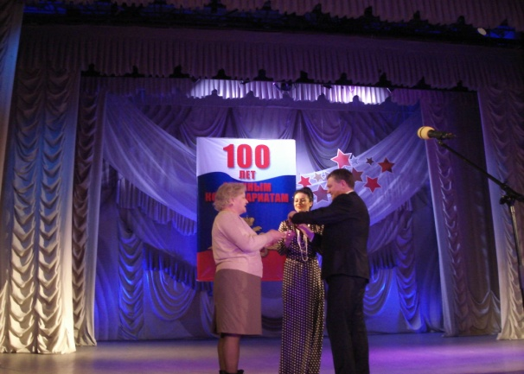
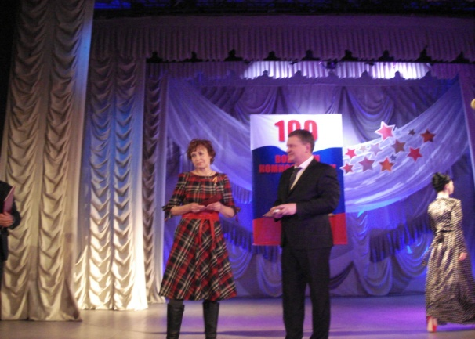
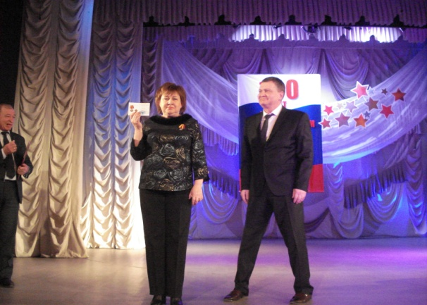
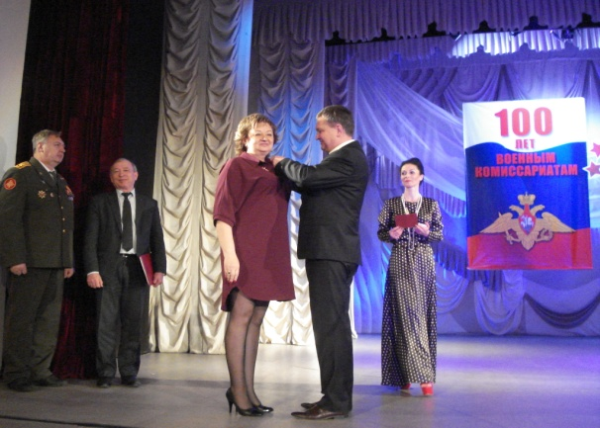
Администрацией города была отмечена работа военного комиссариата, вручены государственные награды гражданскому персоналу.

Slide 7
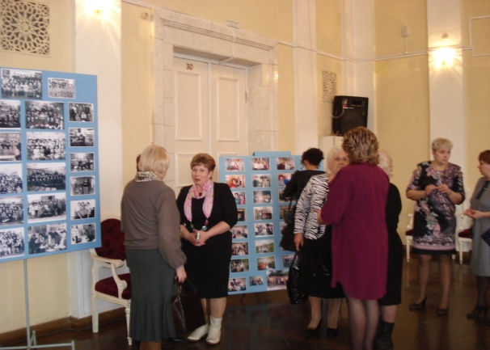
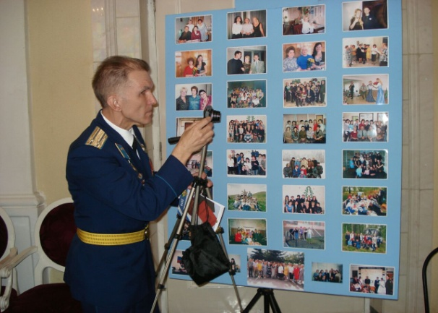
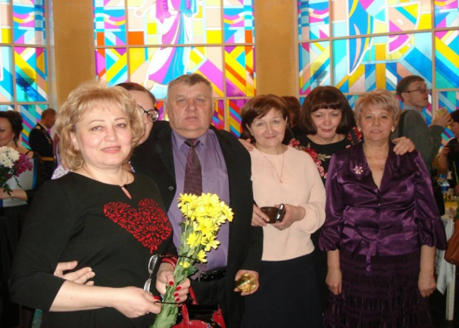
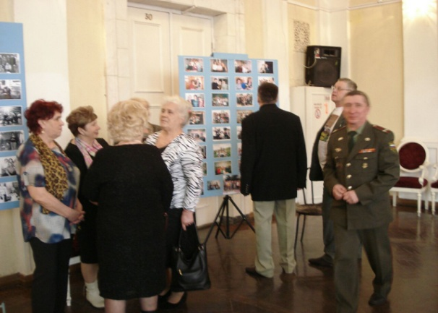
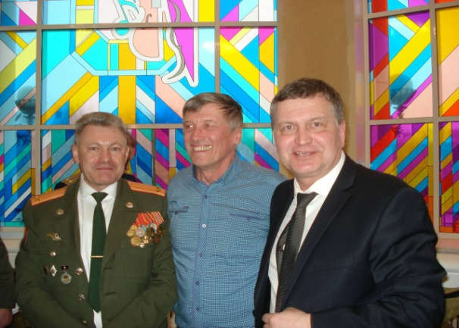
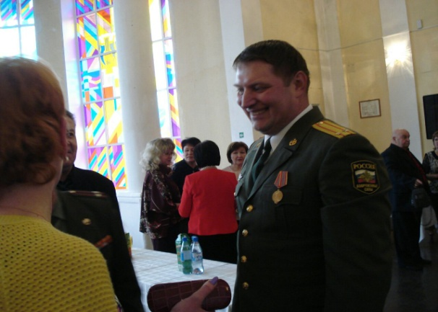
Профсоюзной организацией военного комиссариата было организовано оповещение всех бывших сотрудников военных комиссариатов города за весь исторический путь от образования до ныне действующих военных комиссариатов.

Slide 8
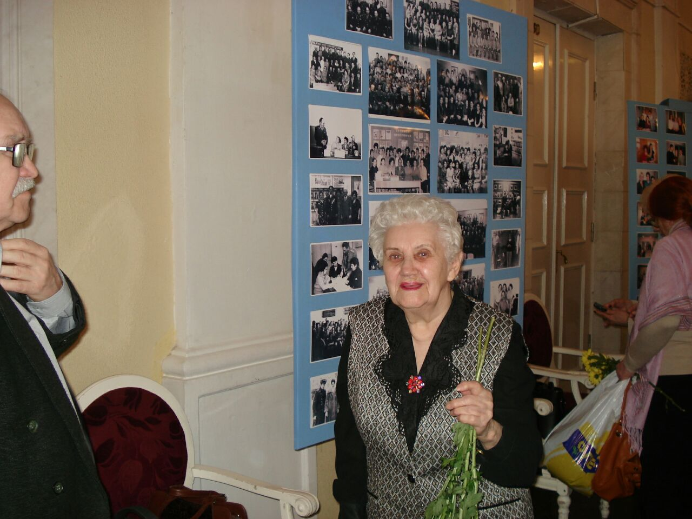
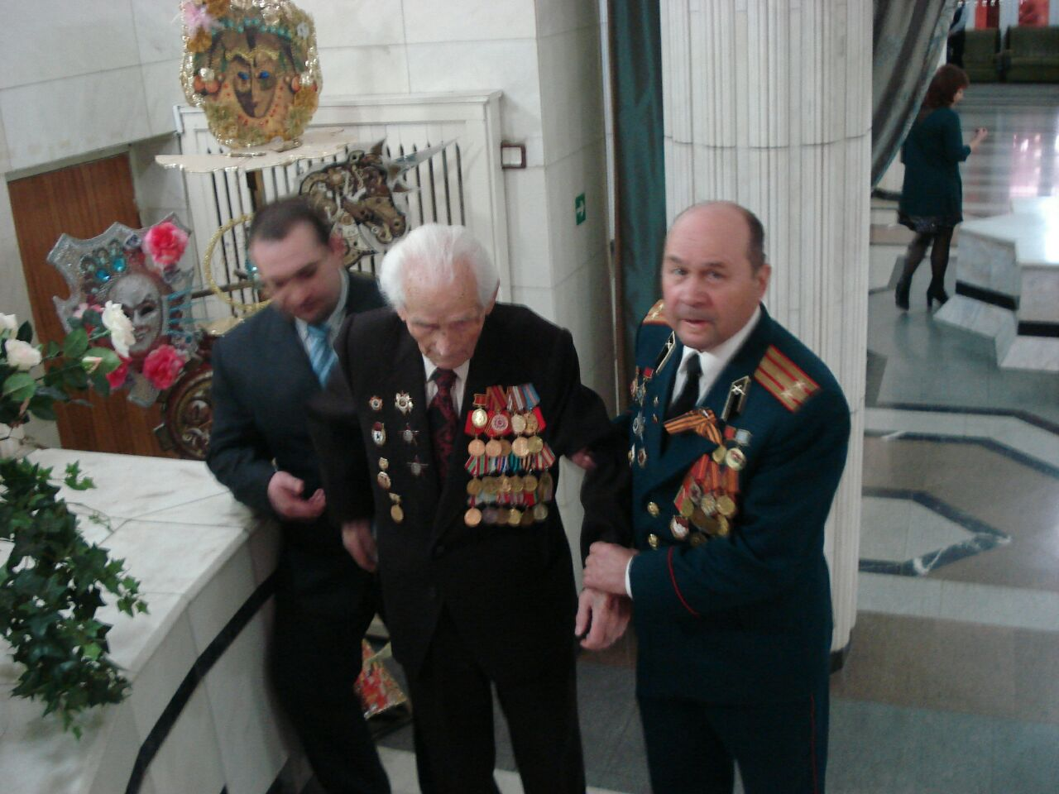
Среди приглашенных были сотрудники и офицеры военных комиссариатов, которые являлись участниками Великой Отечественной войны, в возрасте 90 и 100 лет.

Slide 9
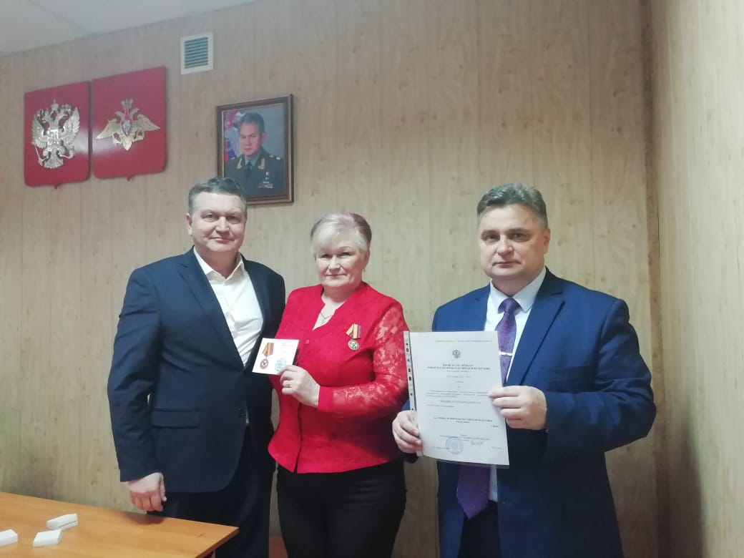
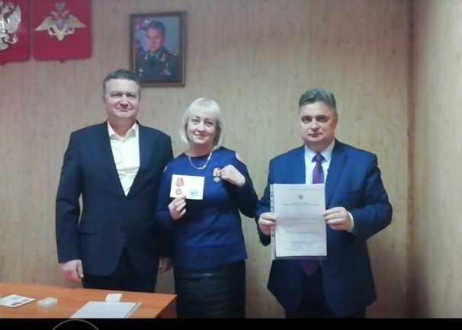
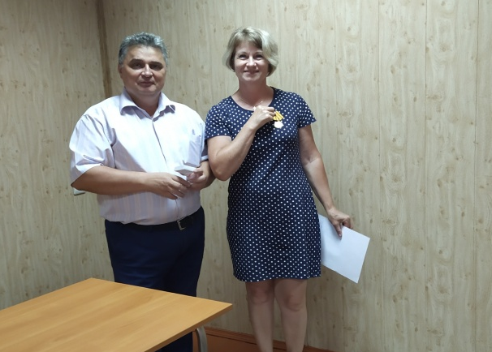
При участии и по инициативе профсоюзной организации,
многие сотрудники военного комиссариата были награждены грамотами командующего Центрального военного округа и медалями «За трудовую доблесть» Министра Обороны РФ за особые отличия в работе, активное участие в общественной работе профсоюза и имеющие большой трудовой стаж работы;

Slide 10
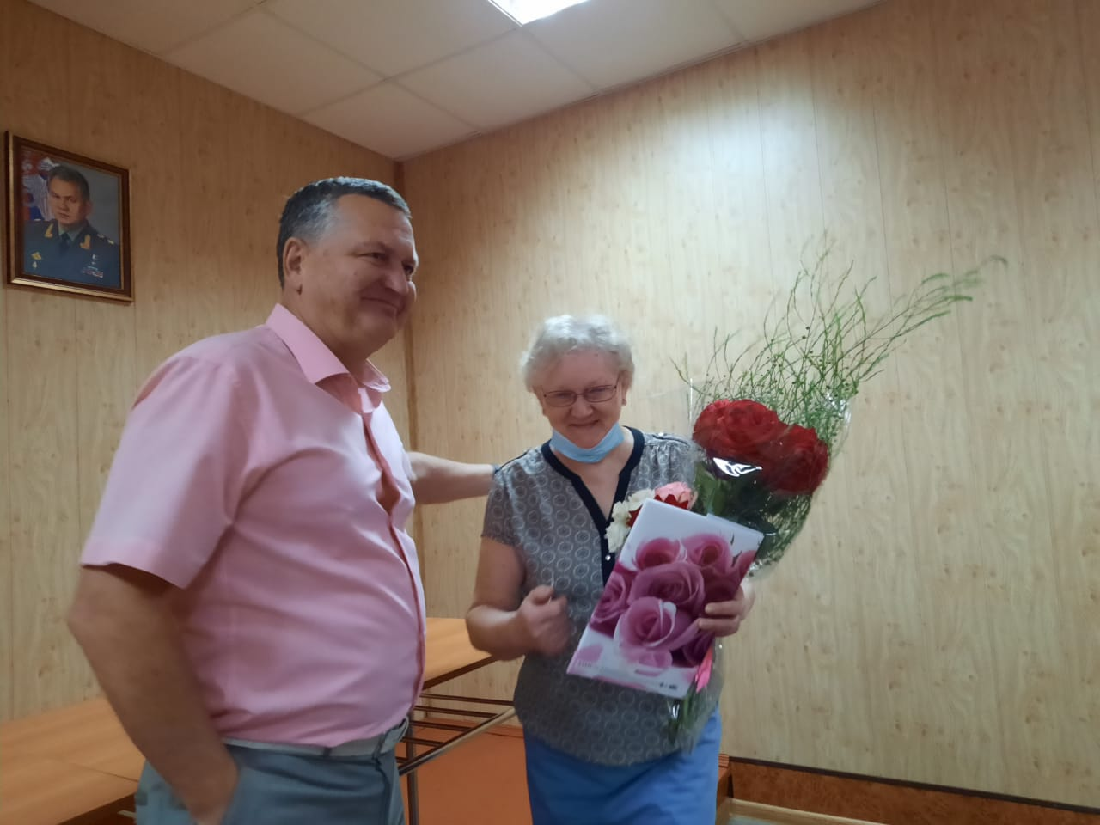
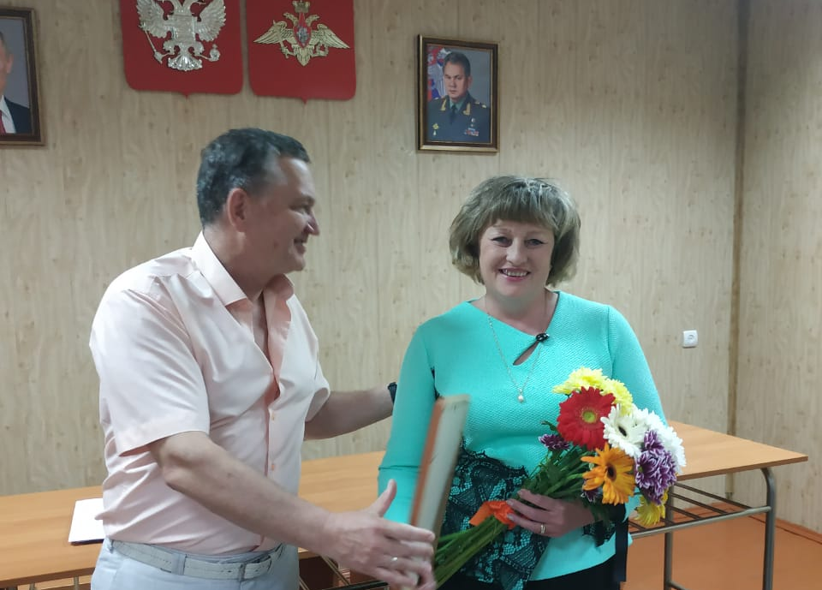
Профсоюзная организация военного комисариата постоянно проводит работу по :
- поздравлению сотрудников с юбилейными датами рождения;

Slide 11
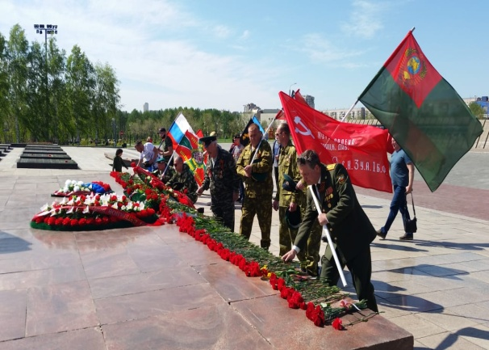
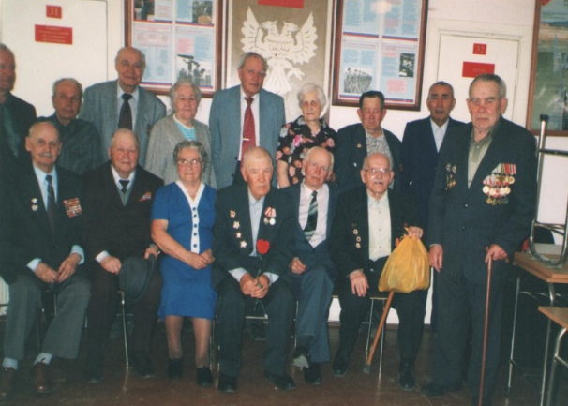
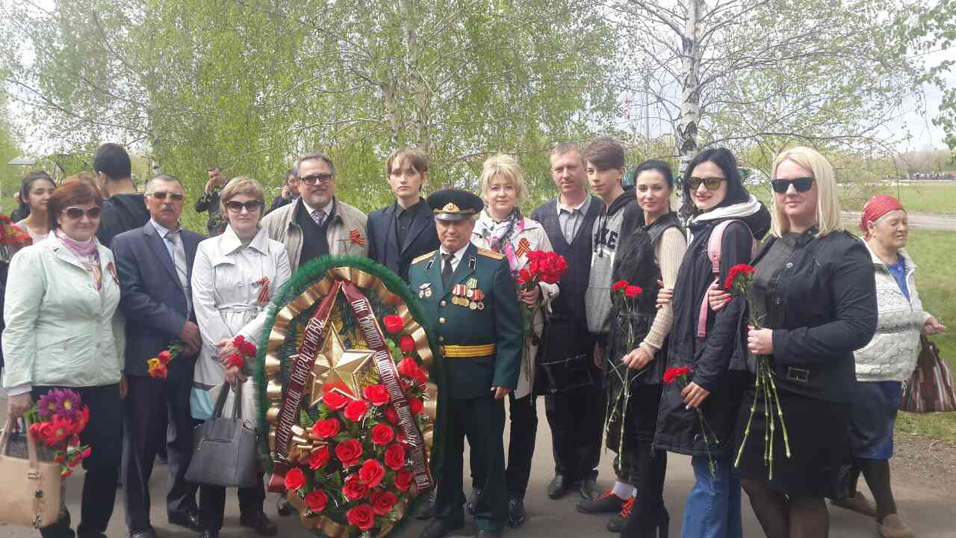
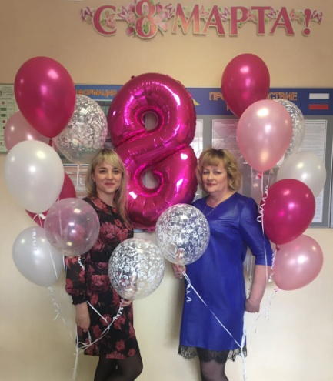
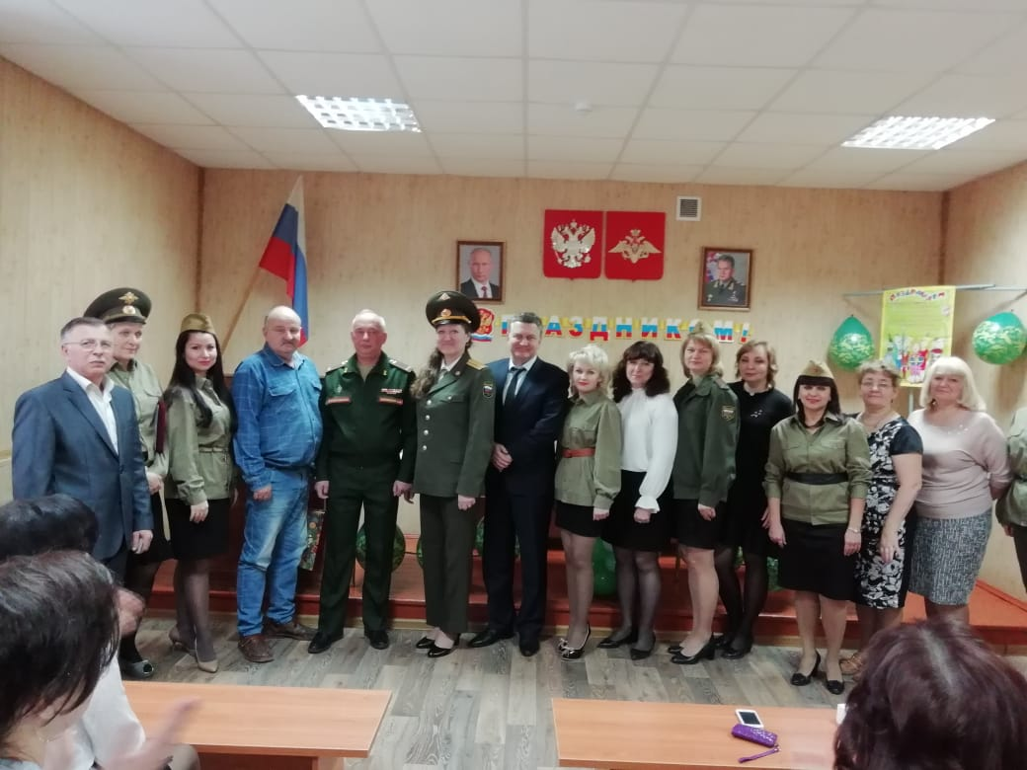
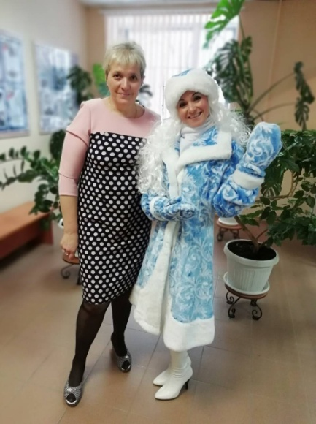
проведению праздников 23 февраля, 8 марта, 9 мая - Дня Победы, Дня пожилого человека, 8 апреля - Дня местных органов военного управления, Нового года;

Slide 12
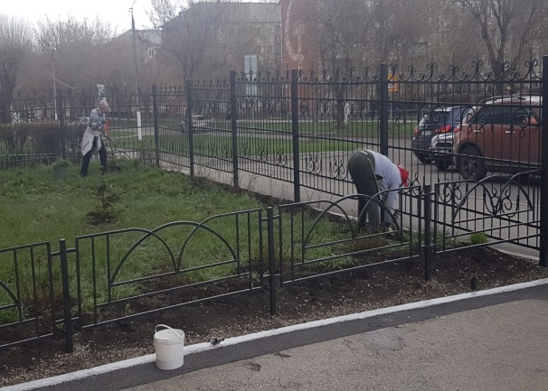
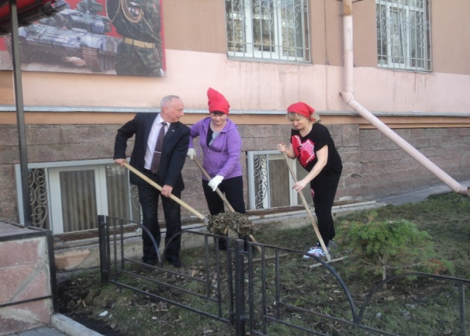
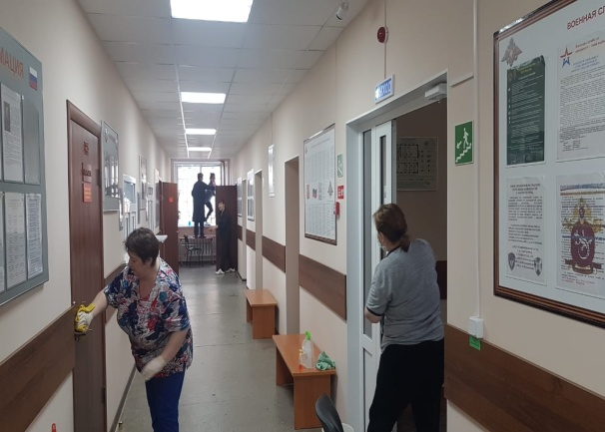
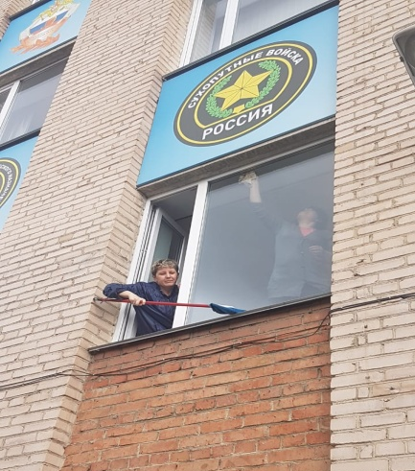
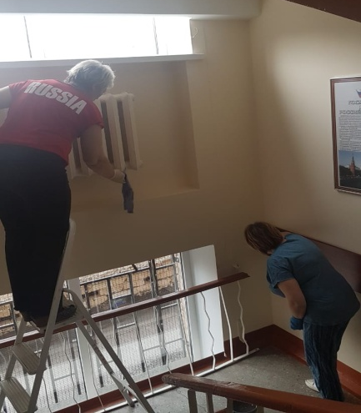
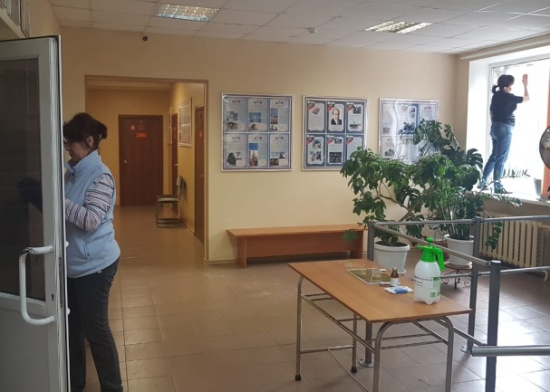
- проведению субботников.

Slide 13
Исторический путь первичной профсоюзной организации военного комиссариата города Магнитогорска небольшой, но за этот срок проделано немало работы, основной задачей которой было и остаётся внимание, защита и забота о сотрудниках военного комиссариата – гражданского персонала Министерства Обороны Российской Федерации.

Slide 14
БЛАГОДАРИМ
ЗА ВНИМАНИЕ!

